Slide 1
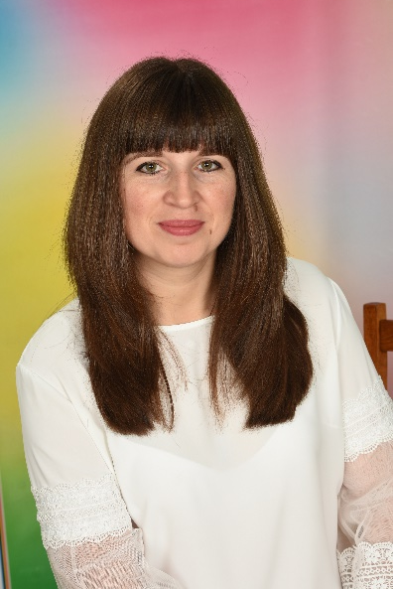
Психологічний воркшоп
«В гармонії із з самим собою
формування стресостійкості»
Спікер:
практичний психолог
КЗ «ДНЗ №38 ВМР»
Хоронжук Тетяна

Slide 2
ЩО ТАКЕ СТРЕС?
Стрес (від англ. stress — напруга, тиск) — неспецифічна реакція організму у відповідь на дуже сильну дію (подразник) зовні, яка перевищує норму, а також відповідна реакція нервової системи.
Стрес — це захисна реакція організму на зовнішні подразники. Вона проявляється психічно, фізично, емоційно та дає змогу адаптуватися до змін.

Slide 3
ЩО ТАКЕ СТРЕСостійкість?
Стресостійкість — це комплекс особистісних якостей, що дозволяють переносити значні інтелектуальні, вольові та емоційні навантаження без особливих шкідливих наслідків для власного здоров’я, оточуючих і своєї професійної діяльності.

Slide 4
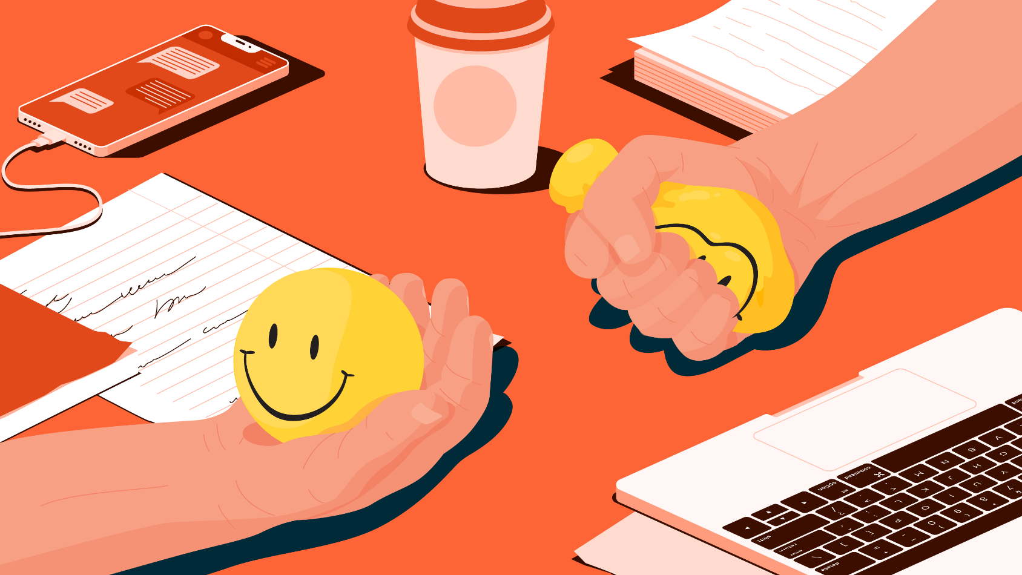
"Будь-який стрес-це інструмент.
За допомогою нього людина може зрозуміти, що потрібно цінувати все, що вже є. Кожна особистість має потенціал, який допомагає долати
навіть найскладніші життєві ситуації.“
- Кіану Рівз канадський актор, продюсер і музикант

Slide 5
Для впевненого протистояння стресу важливі кілька факторів:
ефективне планування часу;
схильність до оптимізму;
уміння розслаблятися;
розуміння своїх емоцій;
самоконтроль і позитивний настрій;
бережіть себе, щоб краще піклуватися про інших.

Slide 6
Щоби досягти потрібного емоційного стану потрібно робити дихальні вправи
Робіть вдих на 2 такти, а видих — на 4 чи 6. Тобто затримуйте дихання.
Ми робимо вдих зі словами “моє”, а потім видих, відштовхуючи дві руки й кажемо “не моє”. Спокій, сила, стабільність, безпека, радість, мир — моє. Не моє — будь-яке напруження.

Slide 7

Запам’ятайте, що наші думки матеріалізуються і як не крути вони мають властивість збуватися!
Налаштовуйте себе на краще
«Я зможу»
«Я буду»
«Все вийде»

Slide 8
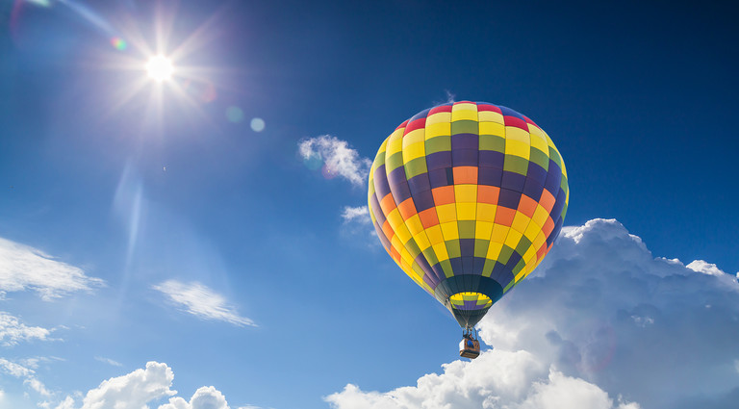
Вправа «Повітрна куля»
Що мене тягне донизу?
Що мені потрібно, аби рухатися вгору?
Що мене підіймає вгору?

Slide 9

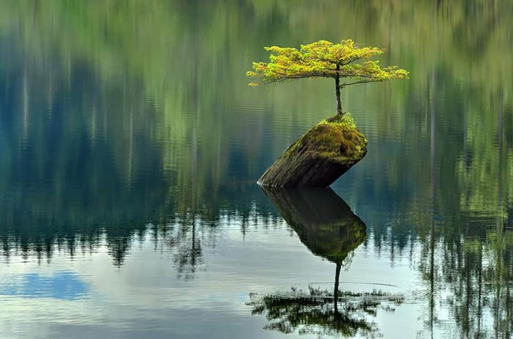
Вправа «Коло хвилювань»

Slide 10
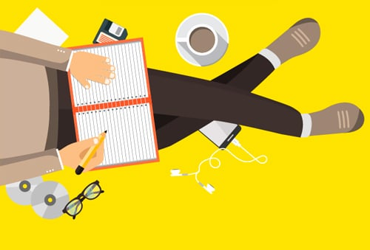
Вправа ««Ідіть на страх»»
Намалюйте на папері сходи з 10 ступенів і напишіть на зворотному боці аркуша всі ваші страхи. Кожен щабель-перемога над страхом. Розфарбовуйте ступені, як тільки подолаєте страх. Як тільки дійдете до кінця, прикріпіть аркуш на холодильник і дивіться на нього кожен раз, коли хоч на секунду засумніваєтеся в собі.

Slide 11
Вправа «Подяка»
«За що я можу собі подякувати сьогодні»
«Що із сьогоднішнього дня я можу взяти з собою в завтрашній день»

Slide 12
Укладач: Тетяна Хоронжук, практичний психолог
Список використаних джерек:
https://phc.org.ua/news/scho-take-stres-ta-yak-z-nim-borotisya
https://ns-plus.com.ua/2018/03/14/stresostijkist-yak-i-dlya-chogo-yiyi-vykorystovuvaty-v-zhyttyevyh-sytuatsiyah/
https://cprvmr.edu.vn.ua/pages/psiholog-chna-p-dtrimka#
https://garmonya.in.ua/yak-materializuyutsya-nashi-dumky/

